Slide 1
СП «детский сад Берёзка» ГБОУ СОШ № 1 п.г.т. Безенчук
Региональная площадка:
«Путь к гармонии: подготовка педагогов к использованию практик социализации старших дошкольников посредством воспитывающих ситуаций»
Содержание программы направлено на развитие профессиональных компетенций педагогов в области рефлексивных умений, а также получения практического опыта:
Планирования ситуаций общения и взаимодействия дошкольников со взрослыми и сверстниками в различных видах деятельности, направленных на самопознание ребенка, развития и укрепление его положительной самооценки
Подготовке к процессу запуска элементарной саморефлексии у детей 6-7 лет, с ориентацией на ценности данного процесса у воспитанников.
Проектирования гибкого планирования организованной, совместной и самостоятельной деятельности с учетом интересов и выборов самих детей.
Использования педагогами практик социально-коммуникативного развития дошкольников.

Slide 2
Региональный семинар Тема: «Воспитывающие ситуации в ДОО как средство социально-коммуникативного развития старших дошкольников»
Докладчик : Макарова Т.Е. ,к.п.н., доцент, Почетный работник ВПО РФ, научный консультант проекта

Slide 3

Региональный семинар Тема: «Воспитывающие ситуации в ДОО как средство социально-коммуникативного развития старших дошкольников»
Место проведения: СП «детский сад «Берёзка» ГБОУ СОШ № 1 п.г.т. Безенчук
Дата : 30.10.2025г.
Цель: повышение компетентности педагогов ДОО в использовании воспитывающих ситуаций как эффективного инструмента социально-коммуникативного развития старших дошкольников, опираясь на опыт и материалы, представленные в пособии "Ларец мудрых решений".
Целевая аудитория: педагоги ДОО
Продолжительность: 3 часа

Slide 4
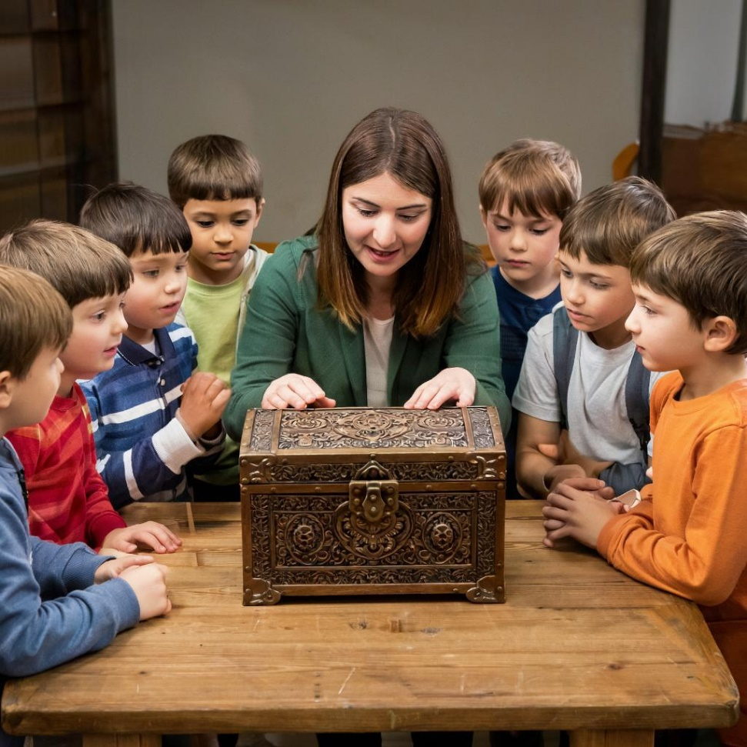
Краткая презентация "Актуальность и значение воспитывающих ситуаций в социально-коммуникативном развитии дошкольников
План.
Ключевые аспекты социально-коммуникативного развития старших дошкольников.
Обоснование использования воспитывающих ситуаций как эффективного метода, формы взаимодействия воспитателя и детей
Требования ФГОС ДО и ФОП ДО к социально-коммуникативному развитию детей от6до7 лет
Основные отличия, структура и виды воспитывающих ситуаций
Критерии выбора подходящей воспитывающей ситуации
О структуре и содержании УМК «Ларец мудрых решений»

Slide 5

Социально-коммуникативное развитие – что это?
ЭТО процесс усвоения норм и ценностей общества, развитие общения и взаимодействия с другими людьми.
• Основные компоненты:
• Социализация
• Коммуникация
• Развитие эмоциональной сферы
• Формирование моральных норм

Slide 6
Требования ФГОС ДО и ФОП ДО к социально-коммуникативному развитию детей от6до7 лет
Приказ Минпросвещения России от 25.11.2022 N 1028 Об утверждении федеральной образовательной программы дошкольного образования (Зарегистрировано в Минюсте России 28.12.2022 N 71847)>Федеральная образовательная программа дошкольного образования
III. Содержательный раздел Федеральной программы
18. Социально-коммуникативное развитие>
18.7. От 6 лет до 7 лет
Освоение норм и ценностей, принятых в обществе.
Развитие общения и взаимодействия ребенка со взрослыми и сверстниками.
Становление самостоятельности, целенаправленности и саморегуляции собственных действий.
Развитие социального и эмоционального интеллекта, эмоциональной отзывчивости, сопереживания.
Формирование готовности к совместной деятельности со сверстниками.
Формирование уважительного отношения и чувства принадлежности к своей семье и к сообществу детей и взрослых.
Формирование позитивных установок к различным видам труда и творчества.
Формирование основ безопасного поведения в быту, социуме, природе.

Slide 7
Требования ФГОС ДО и ФОП ДО к социально-коммуникативному развитию
18.7.1. В области социально-коммуникативного развития основными задачами образовательной деятельности являются:
1) в сфере социальных отношений:
поддерживать положительную самооценку ребенка, уверенность в себе, осознание роста своих достижений, чувства собственного достоинства, стремления стать школьником;
обогащать опыт применения разнообразных способов взаимодействия со взрослыми и сверстниками; развитие начал социально-значимой активности;
обогащать эмоциональный опыт ребенка, развивать способность ребенка распознавать свои переживания и эмоции окружающих, осуществлять выбор социально одобряемых действий в конкретных ситуациях и обосновывать свои намерения и ценностные ориентации;
развивать способность ребенка понимать и учитывать интересы и чувства других; договариваться и дружить со сверстниками; разрешать возникающие конфликты конструктивными способами;
воспитывать привычки культурного поведения и общения с людьми, основ этикета, правил поведения в общественных местах;

Slide 8

Почему это важно в старшем дошкольном возрасте
Подготовка к школе: формирование умения взаимодействовать со сверстниками и учителями, соблюдать правила, решать конфликты.
Развитие самостоятельности и ответственности.
Формирование позитивной самооценки и уверенности в себе.
Умение выражать свои эмоции и понимать чувства других.

Slide 9

Роль ВОСПИТАТЕЛЯ
Создание развивающей среды, способствующей социально-коммуникативному развитию.
Организация различных видов деятельности, направленных на формирование социальных навыков.
Поддержка инициативы и самостоятельности детей.
Создание благоприятной атмосферы для общения и взаимодействия.
Использование эффективных педагогических методов и приемов .Среди них особую роль играют воспитывающие ситуации

Slide 10
Воспитывающие ситуации – что это?
Во-первых,
Преимущества использования воспитывающих ситуаций:
специально созданные или спонтанно возникающие ситуации, которые требуют от ребенка проявления социальных навыков, моральных качеств и умения принимать решения.
Активное участие ребенка в обсуждении и принятии решений.
Возможность применения знаний и умений на практике.
Развитие критического мышления и умения решать проблемы.
Формирование ценностных ориентаций и моральных убеждений.
Индивидуальный подход: ситуации можно адаптировать под возраст, особенности и опыт конкретных детей;

Slide 11
Воспитывающая ситуация – что это?
Во-вторых,
Это позволяет ребенку
представляет собой особую форму взаимодействия воспитателя и воспитанника, при которой процесс воспитания разворачивается непосредственно внутри самой конкретной жизненной ситуации.
самостоятельно осознавать ценности, выбирать поведение и формировать личные качества через собственный опыт.
По сути, воспитывающая ситуация создается таким образом, чтобы стимулировать активное участие ребенка в принятии решений, рефлексии над своим поведением и осмыслению последствий собственных поступков.

Slide 12
Основные отличия воспитывающей ситуации от традиционных форм воспитания(продолжение)
1. Инициатива и самостоятельность
- Традиционное воспитание часто основано на строгих требованиях взрослого и жестком контроле. Воспитанники следуют правилам, установленным извне, и получают оценку своего поведения от старших.
В воспитывающих ситуациях инициатива принадлежит самому ребенку. Он действует исходя из собственного понимания, принимает решения сам, сталкивается с последствиями своих действий и развивает способность осознанно подходить к выбору.
2. Фокус внимания
- Классическое воспитание сосредоточено на передаче готовых ценностей, установок и образцов поведения детям. Основной упор делается на внешние нормы, социальные роли и обязанности.
Воспитывающие ситуации ориентированы на развитие внутреннего мира ребёнка, формирование личного опыта, способности анализировать собственное поведение и делать выводы из реальных жизненных ситуаций.

Slide 13
Основные отличия воспитывающей ситуации от традиционных форм воспитания(продолжение)
3. Степень активности ребенка
В традиционном подходе активность ребёнка сводится к послушному выполнению требований и ожиданий взрослого.
В воспитывающей ситуации ребёнок активно вовлечён в принятие решений, взаимодействие с окружающими, решение проблем и оценивание себя и окружающих.
4. Методология воздействия
Обычно традиционные методы включают инструкции, запреты, наказания и поощрения.
Педагогический подход в воспитывающих ситуациях строится на создании условий, провоцирующих размышления, самооценку, диалог и сотрудничество между детьми и взрослыми.

Slide 14
Основные отличия воспитывающей ситуации от традиционных форм воспитания(продолжение)
5. Цель воспитательного процесса
Цель традиционного подхода — сформировать определённые устойчивые привычки и умения в поведении, соблюдая общепринятые правила и моральные нормы.
Цель воспитывающей ситуации — развивать умение ребенка оценивать ситуацию, принимать решения, понимать последствия выбора и действовать ответственно, развивая нравственное сознание и личностные качества.
Таким образом, воспитывающая ситуация выступает принципиально новым этапом развития педагогики, смещающим акценты с внешнего контроля и подчиненности нормам на внутренний рост, саморазвитие и активную позицию

Slide 15
Структура воспитывающей ситуации
1. Исходная ситуация (фабула):
• Описание обстоятельств, в которых оказался воспитанник.
• Определение проблемы, требующей разрешения.
• Создание эмоционального фона, вызывающего интерес и сопереживание.
2. Действующие лица:
• Воспитанник (главный герой).
• Другие участники ситуации (сверстники, взрослые, персонажи).
• Описание характеров и мотивов действующих лиц.
3. Конфликт (противоречие):
• Столкновение интересов, ценностей, убеждений.
• Внутренний конфликт (борьба мотивов внутри личности).
• Внешний конфликт (противостояние между личностями).
4. Выбор решения (поступка):
• Предложение различных вариантов поведения.
• Оценка последствий каждого варианта.
• Принятие решения и совершение поступка.
5. Анализ и оценка:
•Оценка принятого решения и совершенного поступка с точки зрения нравственных норм.
• Осознание последствий принятого решения для себя и для других.
• Формирование опыта нравственного поведения.

Slide 16
Виды воспитывающих ситуаций
1. По цели:
•Ситуации морального выбора: требуют от воспитанника принятия решения в соответствии с нравственными принципами (например, сказать правду или солгать, помочь другу или остаться в стороне).
•Ситуации нравственной оценки: направлены на формирование умения оценивать поступки других людей с точки зрения моральных норм (например, обсуждение поступка героя литературного произведения).
•Ситуации самооценки: направлены на формирование умения оценивать собственные поступки и качества личности (например, самоанализ своего поведения в конфликтной ситуации).
2. По характеру взаимодействия:
• Ситуации общения: направлены на развитие коммуникативных навыков и умения взаимодействовать с другими людьми (например, ситуация знакомства, ситуация спора, ситуация сотрудничества).
•Ситуации деятельности: связаны с выполнением определенной деятельности (например, ситуация выбора задания, ситуация помощи товарищу, ситуация преодоления трудностей).

Slide 17
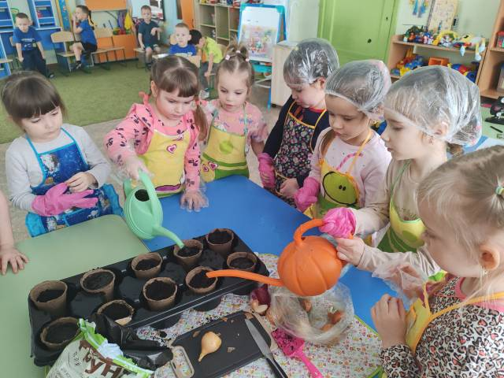
Виды воспитывающих ситуаций (продолжение)
3. По способу организации:
Специально организованные ситуации: создаются педагогом с определенной целью (например, сюжетно-ролевая игра, проблемная ситуация, дискуссия).
Спонтанно возникшие ситуации: возникают в реальной жизни и используются педагогом для решения воспитательных задач (например, конфликт между детьми, нарушение правил поведения).
4. По содержанию:
Ситуации, связанные с отношениями между людьми: (дружба, любовь, семья, коллектив)
Ситуации, связанные с отношением к труду: (ответственность, инициативность, творчество)
Ситуации, связанные с отношением к природе: (бережливость, охрана окружающей среды)
Ситуации, связанные с отношением к себе: (самооценка, самоконтроль, самосовершенствование)

Slide 18
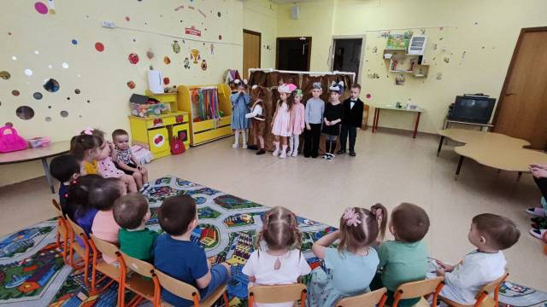
Виды воспитывающих ситуаций (продолжение)
Для реализации указанных во ФГОС и ФОП ДО задач социально-коммуникативного развития старших дошкольников (детей 6-7 лет) воспитатель детского сада может эффективно применять следующие виды воспитывающих ситуаций:
I. Поучительные ситуации
Цель: формирование позитивных образцов поведения, поддержка уверенности в себе, развитие способности оценивать поступки и выбирать социально приемлемые модели поведения.
Примеры использования:
- Рассказывание сказок и рассказов, где герои демонстрируют положительные качества (смелость, честность, уважение к окружающим).
- Чтение художественной литературы с последующим обсуждением поступков персонажей и мотивов их поведения («Почему Колобок убежал от бабушки?»).
- Просмотр мультфильмов, содержащих важные нравственные уроки (например, мультфильм «Федорино горе»).

Slide 19
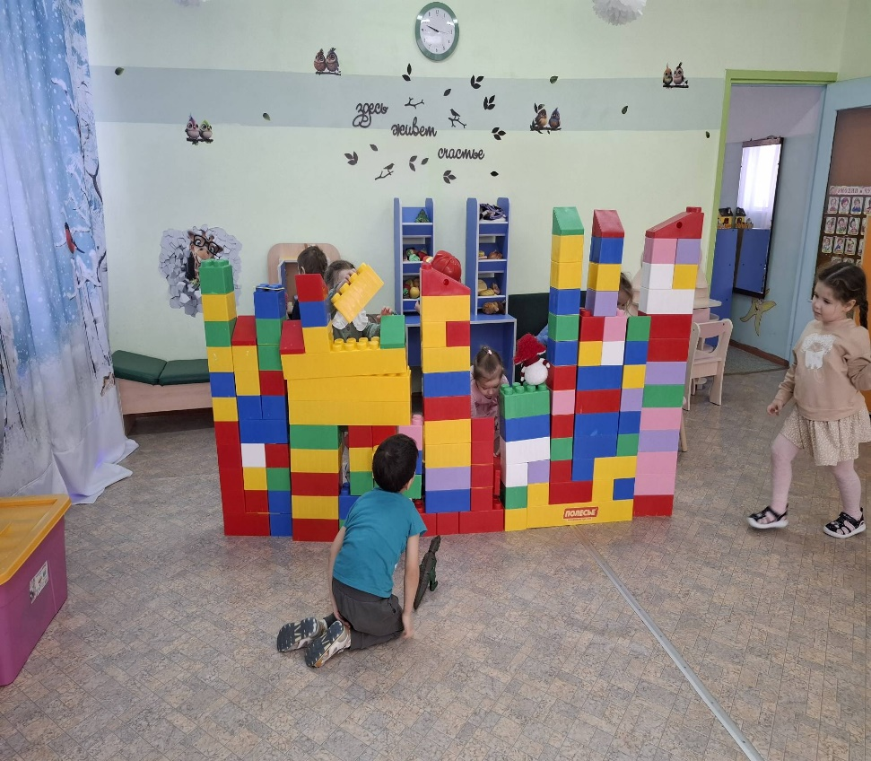
Виды воспитывающих ситуаций (продолжение)
II. Проблемные ситуации
Цель: развитие критического мышления, обучение осознанному выбору действий, обогащение опыта взаимодействия со сверстниками.
Примеры использования:
- Создание игровых заданий, в ходе которых ребенок сталкивается с необходимостью выбора оптимального решения (например, выбрать игрушку, которая понравится другу).
- Проведение занятий, направленных на освоение новых форм сотрудничества (совместное строительство конструктора).
- Постановка вопросов, провоцирующих дискуссию («Что бы ты сделал, если увидел, что твой друг плачет?»).

Slide 20
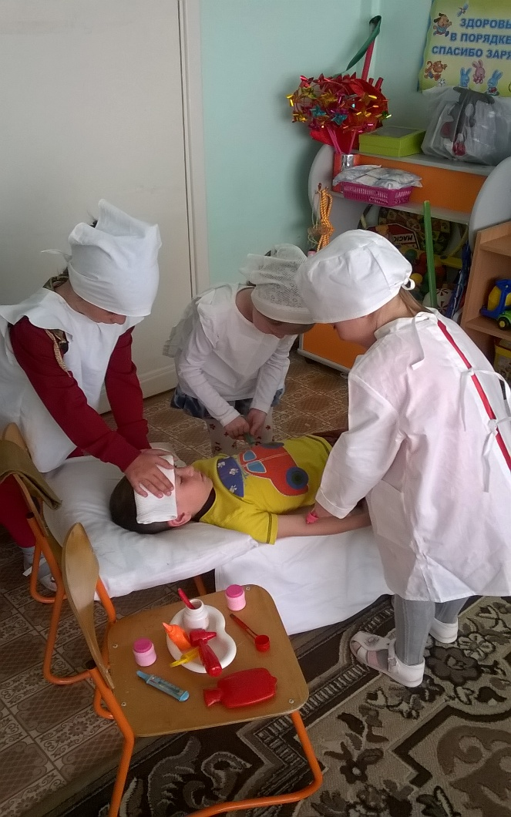
Виды воспитывающих ситуаций (продолжение)
III. Экспериментально-игровые ситуации
Цель: обучение пониманию эмоций и чувств других, развитие эмпатии, улучшение коммуникативных навыков, укрепление дружеских связей.
Примеры использования:
- Организация ролевых игр, позволяющих ребенку примерять разные социальные роли (игра «Дочки-матери», «Магазин игрушек»).
- Проведение исследовательских проектов («Посмотри, как ведет себя котенок, когда ему грустно»).
- Использование творческих заданий, требующих совместной работы («Давайте нарисуем картину вместе!»).

Slide 21
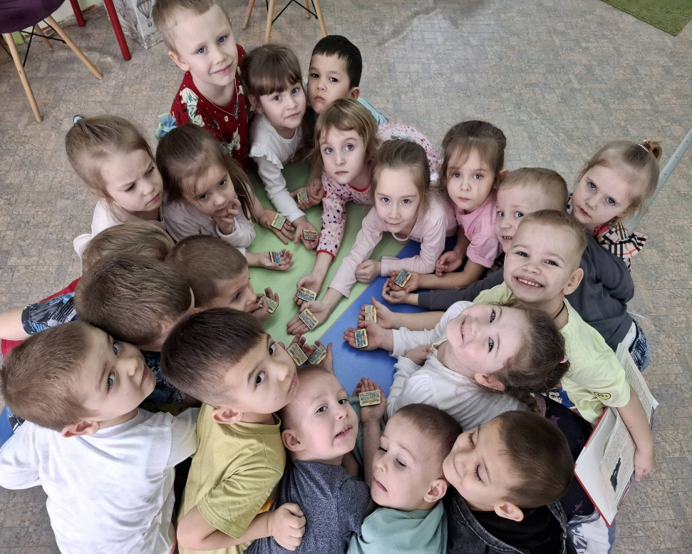
Виды воспитывающих ситуаций (продолжение)
IV. Оперативно-реактивные ситуации
Цель: воспитание привычных культурных норм поведения, закрепление этических норм, формирование умения сотрудничать и взаимодействовать в коллективе.
Примеры использования:
- Поддержка инициативы детей в организации мероприятий («Вы хотите провести конкурс рисунков? Давайте организуем его вместе!»).
- Подведение итогов дня, выделение лучших моментов («Сегодня мы сделали много интересного. Что вам больше всего запомнилось?»).
- Совместное выполнение простых обязанностей («Давай уберемся в группе и подготовимся к приходу гостей»).

Slide 22
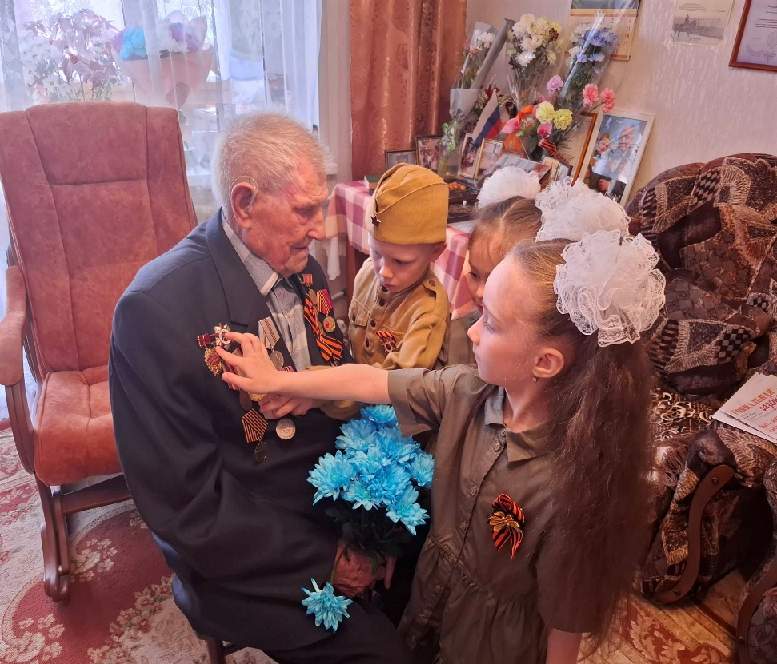
Виды воспитывающих ситуаций (продолжение)
V. Эмоционально-экспрессивные ситуации
Цель: расширение эмоционального опыта, понимание собственных переживаний и эмоций окружающих, воспитание уважения к чувствам других.
Примеры использования:
- Организованные праздники и утренники, позволяющие выразить радость и гордость («Вот какой замечательный концерт получился!»).
- Игры-драматизации, помогающие выразить эмоции и научиться контролировать поведение («Представьте, что вы потеряли любимую игрушку... Как вы будете искать её?»).
- Обсуждение эмоциональных состояний героев произведений («Как ты думаешь, почему герой поступил именно так?»).
Таким образом, использование перечисленных воспитывающих ситуаций позволяет воспитателю обеспечить эффективное достижение поставленных задач иФедерального образовательного стандарта дошкольного образования (ФОП ДО).

Slide 23
Различия « Воспитывающая ситуация» и «воспитательная ситуация»
Воспитывающая ситуация
Воспитательная ситуация
Предполагает целенаправленное создание особой обстановки, призванной вовлечь ребенка в активный процесс познания и переосмысления своих взглядов, мотиваций и поступков.
описывает общие факторы и обстоятельства, которые оказывают влияние на ребенка, независимо от уровня его сознательного восприятия и личной инициативы.

Slide 24
Критерии выбора подходящей воспитывающей ситуации
1.Возрастные особенности
Важно учитывать стадию когнитивного и социального развития ребенка
2.Индивидуальные потребности и возможности
Необходимо учитывать индивидуальные предпочтения, склонности и таланты ребенка. Одни ученики предпочитают интеллектуально-творческие задачи, другим важно почувствовать успех в физической активности или социальном взаимодействии.
3.Контекст образовательного процесса
Каждая ДОО имеет свою специфику, среду и ОО программы. Выбор ситуации должен соответствовать общим целям и ценностям образовательного учреждения.
4.Возможности ресурсов и инфраструктуры
Учитываются доступные материальные и человеческие ресурсы, которые обеспечивают реализацию выбранной ситуации. Например, наличие помещения, оборудование, квалифицированные педагоги.
5.Социальные установки семьи и окружения
Родители играют важную роль в развитии ребенка, поэтому желательно согласовывать выбранные воспитывающие ситуации с семейными ценностями и убеждениями.
6.Цели и задачи воспитания
Основная цель должна определить выбор вида ситуации.
Если целью является развитие творческих способностей, выбираются проблемные ситуации, если задачей становится улучшение социальных навыков, предпочтительны диалоговые и кооперативные ситуации.

Slide 25
Об УМК «Ларец мудрых решений»: Сборник воспитывающих ситуаций для педагогов и родителей детей 6-7лет
УМК «Ларец мудрых решений» включает в себя:
Сборник воспитывающих ситуаций для педагогов и родителей детей 6-7лет в 4-х частях.
Авторскую дополнительную общеразвивающую программу: «Ларец дружбы: учимся добру и взаимопомощи» Срок реализации 1 год.36ч.
Методические разработки занятий к авторской дополнительной общеразвивающей программе "Ларец дружбы: учимся добру и взаимопомощи"/Авт.-сост. Т.Е.Макарова. Самара,2025 . - 92с.

Slide 26
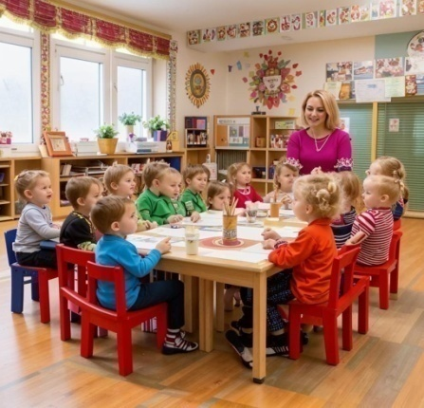
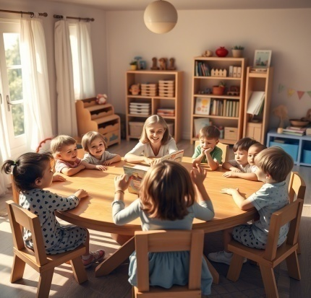
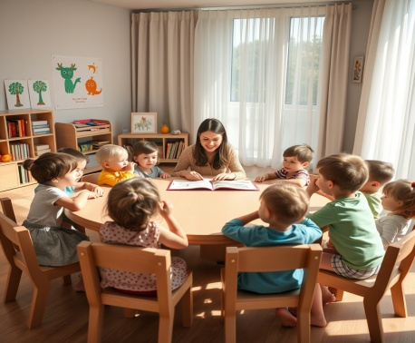
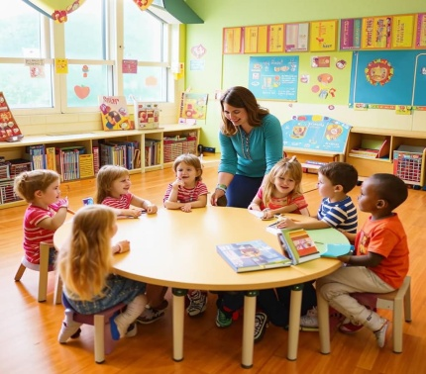
Обзор сборника"Ларец мудрых решений"
"Ларец мудрых решений": Сборник воспитывающих ситуаций для педагогов и родителей детей 6-7 лет.
Автор: Макарова Т.Е., к.п.н., доцент, Почетный работник ВПО ФР, научный консультант проекта

Slide 27
Часть 1. "Учимся быть друзьями:
О дружбе и взаимопомощи"
Часть 2 Радуга согласия:
Конфликты и их разрешение
Сборник «Ларец мудрых решений»
Сборник воспитывающих ситуаций
для педагогов и родителей детей 6-7 лет
Часть3. . Зеркало успеха:
Видим свои сильные стороны.
Часть 4. ."Зеркало души:
Видим хорошее в каждом"

Slide 28

Цели сборника «Ларец мудрых решений»
Оказать методическую помощь педагогам и родителям в организации эффективного социально-коммуникативного развития детей старшего дошкольного возраста.
Предложить практический инструментарий для создания и использования воспитывающих ситуаций в различных видах деятельности.

Slide 29
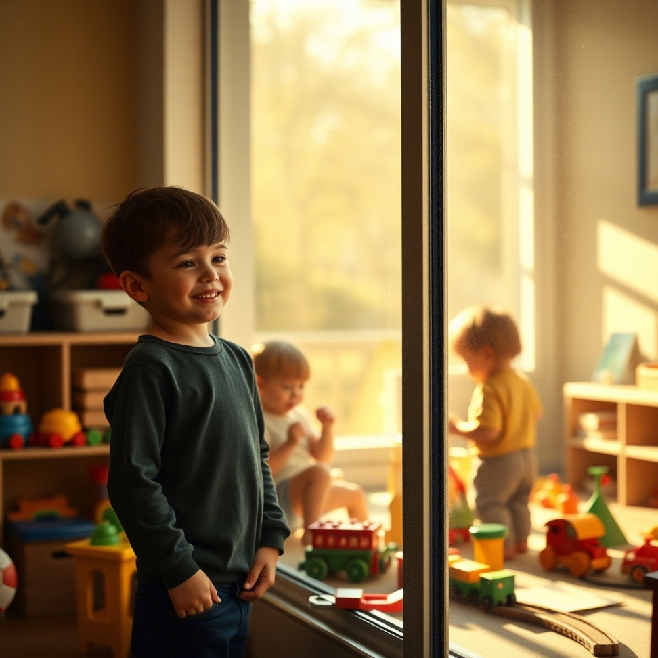
Структура и содержание каждой части сборника
В каждой части сборника представлено
по 10 воспитывающих ситуаций
Каждая ситуация сопровождается:
1.Подробным описанием.
2. Вопросами для обсуждения с детьми и взрослыми.
3.Различными вариантами развития событий с анализом их последствий.
4.Советами для воспитателей и родителей по организации обсуждения и поддержке детей.
А также к каждой воспитывающей ситуации подготовлен подраздел:
В методическую копилку воспитателя.
В него включены 5игр и 5 упражнений, позволяющих воспитателю обогатить свою методическую копилку и закрепить формируемое качество и т.п.

Slide 30

Структура и содержание каждой части сборника (продолжение)
В каждой воспитывающей ситуации предусмотрен подраздел:
Воспитателю для заметок:
Рефлексия для себя: Какие мои собственные убеждения и ценности
проявились в этой ситуации, работая с этой группой детей?
____________________________________________________________________________________________________________________________________
Что удивило в детях: Какие вопросы или ответы детей показались вам наиболее важными/интересными? Что было общего в их реакциях? Что различалось? Почему?
____________________________________________________________________________________________________________________________________
Практика: Как я могу использовать эту ситуацию в дальнейшей работе с этими детьми и другими группами? Какие стратегии оказались наиболее эффективными? Какие методы требуют корректировки?
____________________________________________________________________________________________________________________________________
Ресурсы: Какие книги, игры или упражнения помогут мне продолжить обсуждение этой темы с детьми? Как адаптировать эти ресурсы для разных возрастных групп и индивидуальных потребностей?
_________________________________________________________________

Slide 31

О структуре и содержании каждой части сборника

Slide 32

Часть 1. "Учимся быть друзьями: О дружбе и взаимопомощи"
Перечень ситуаций
Ситуация1. "Новый ребенок в группе"
Ситуация 2."Потерянная машинка"
Ситуация 3."Сложная поделка"
Ситуация 4."Болезнь друга"
Ситуация 5."Сломанная игрушка"
Ситуация 6. "Забытая вещь для игры"
Ситуация7. "Трудное задание"
Ситуация 8. "Общая тайна"
Ситуация 9. "Помощь у ворот детского сада"
Ситуация 10."Ссора из-за игрушки"

Slide 33

Часть 2. «Радуга согласия: Конфликты и их разрешение»
Перечень ситуаций:
Ситуация 1. "Потерянный динозаврик: кто виноват в пропаже?"
Ситуация 2. "Нечестная очередь на горку: что делать?"
Ситуация 3. "Секрет о любимой конфете: обида или недоразумение?"
Ситуация 4. "Строим башню вместе: кто будет главным строителем?"
Ситуация 5. "Дразнилка "Толстячок": как остановить обидчика?"
Ситуация 6. "Порванный рисунок: Вася сказал, что это не он?"
Ситуация 7. "Рисуем общий плакат: как выбрать, что рисовать?"
Ситуация 8. "Не слышу, что ты говоришь: как правильно попросить повторить?"
Ситуация 9. "Маша всегда играет с Катей, а я хочу тоже!":
Ситуация 10. "Во что поиграть? Куклы или машинки?"

Slide 34

Часть3. «Зеркало успеха: Видим свои сильные стороны»
Перечень ситуаций:
Ситуация 1. "Бабочка, которая не хотела летать"
Ситуация 2."Рецепт смелости от профессора Вовы"
Ситуация 3. "Секрет уверенного голоса"
Ситуация 4. "Волшебный ключик к дружбе"
Ситуация 5. "Большие гонки Саши"
Ситуация 6. "Упрямые кубики"
Ситуация 7. "Заколдованные шнурки"
Ситуация 8. "Секреты высоты"
Ситуация 9. "Секреты радуги"
Ситуация 10. "Компотный переполох"

Slide 35
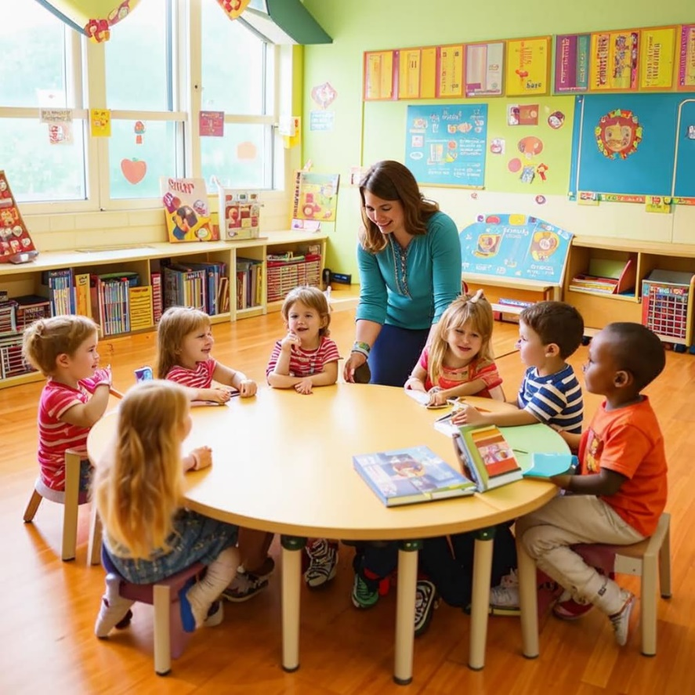
Часть 4. ."Зеркало души: Видим хорошее в каждом"
Перечень ситуаций
Ситуация 1. "Новенький в группе: Первый взгляд"
Ситуация 2. "Ссора из-за игрушки: Что скрывается за обидой?"
Ситуация 3. "Особенный друг: Учимся понимать и принимать"
Ситуация 4. "Неуклюжий художник: Поддержим талант вместе"
Ситуация 5. "Секрет молчаливого Миши: Как узнать его мир?"
Ситуация 6. "Младший братик: Помощник или помеха?"
Ситуация 7. "Труд няни: Спасибо за заботу!"
Ситуация 8. "Разные мечты: Уважение к выбору"
Ситуация 9. "Бабушкина сказка: Слушаем с вниманием и благодарностью"
Ситуация 10. "Обидное прозвище: Как остановить зло?"

Slide 36
Об авторской дополнительной общеразвивающей программе : «Ларец дружбы: учимся добру и взаимопомощи»
Цель программы: развитие социально-коммуникативной компетентности детей 6-7 лет посредством анализа и проживания воспитывающих ситуаций, направленных на формирование навыков дружбы, взаимопомощи, эффективного общения, конструктивного разрешения конфликтов, уверенности в себе и уважения к другим.
Задачи программы:
1. Обогащать опыт применения разнообразных форм взаимодействия со взрослыми и сверстниками.
2. Формировать умение распознавать свои переживания и эмоции окружающих.
3. Развивать: способность понимать и учитывать интересы и чувства других, договариваться и дружить со сверстниками, разрешать конфликты конструктивными способами; коммуникативные навыки; эмоциональный интеллект; творческие способности; критическое мышление, способность к анализу и оценке различных вариантов поведения.
4. Расширять представления о нормах и правилах поведения в обществе.
5. Поддерживать положительную самооценку ребенка, уверенность в себе.
6. Формировать нравственные ценности.
7. Воспитывать уважение к другим людям, толерантность, умение принимать различия; привычку культурного поведения и общения с людьми.

Slide 37
Об авторской дополнительной общеразвивающей программе : «Ларец дружбы: учимся добру и взаимопомощи»
Структура учебного плана
Вводное занятие: "Добро пожаловать в Ларец дружбы!« -2ч.
Блок 1: "Дружба и взаимопомощь"("Шкатулка дружбы")-8ч.
Блок 2: "Конфликты и их разрешение"("Мастерская мира")-8ч.
Блок 3: "Уверенность в себе и самооценка"
( "Зеркало уверенности") -8ч.
Блок 4: "Уважение к другим"("Палитра уважения")-8ч.
Итоговое занятие: Праздник дружбы: Организация праздничного мероприятия с играми, конкурсами, песнями и танцами, посвященными дружбе и взаимопомощи – 2ч

Slide 38
О Методических разработках занятий к авторской дополнительной общеразвивающей программе «Ларец дружбы: учимся добру и взаимопомощи»
Цель методических рекомендаций:
оказать методическую помощь воспитателям в планировании и проведении занятий по программе "Ларец дружбы: учимся добру и взаимопомощи".
Обеспечить эффективное использование материалов программы для достижения поставленных целей и задач.
Содержание
Введение
1. Общие положения программы "Ларец дружбы: учимся добру и взаимопомощи"…………………………………………………………………
2. Методические разработки занятий Блок 1: "Шкатулка дружбы"...... 2.1.Методическая разработка водного занятия: "Добро пожаловать в Ларец дружбы!"…………………………………………………………………………………….
2.2. Методическая разработка занятия 1 .Тема: "Что такое дружба?"……………
2.3. Методическая разработка занятия 2 .Тема: "Как найти друзей? "……………
2.4. Методическая разработка занятия 3 .Тема: "Как сохранить дружбу?"……….
2.5. Методическая разработка занятия 4 .Тема: "Мы друзья» (Закрепление и обобщение)
2.6. Советы воспитателю

Slide 39
О Методических разработках занятий к авторской дополнительной общеразвивающей программе «Ларец дружбы: учимся добру и взаимопомощи»
3. Методические разработки занятий Блок 2: "Мастерская мира"
3.1. Методическая разработка занятия 1 .Тема: "Что такое конфликт?"
3.2. Методическая разработка занятия 2 .Тема: "Причины конфликтов«
3.3. Методическая разработка занятия 3 .Тема: "Как выражать свои чувства, не обижая других?".
3.4. Методическая разработка занятия 4 .Тема: "Мы - миротворцы!"
3.5. Советы воспитателю

Slide 40
О Методических разработках занятий к авторской дополнительной общеразвивающей программе «Ларец дружбы: учимся добру и взаимопомощи
4. Методические разработки занятий Блок 3: "Зеркало уверенности"
4.1. Методическая разработка занятия 1 .Тема: "Кто я? Какой я? " (осознание своей индивидуальности)
4.2. Методическая разработка занятия 1 .Тема: "Мои сильные стороны«
4.3. Методическая разработка занятия 1 .Тема: "Как справиться с неудачами? "
4.4. Методическая разработка занятия 1 .Тема: "Я - уверенный в себе!" (Закрепление и обобщение)
4.5.Советы воспитателю

Slide 41
О Методических разработках занятий к авторской дополнительной общеразвивающей программе «Ларец дружбы: учимся добру и взаимопомощи
5. Методические разработки занятий Блок 4: "Палитра уважения"
5.1. Методическая разработка занятия 1 .Тема: " Мы все разные, но мы равны".
5.2. Методическая разработка занятия 1 .Тема: "Уважение к старшим"
5.3. Методическая разработка занятия 1 .Тема: "Уважение к труду других людей"
5.4. Методическая разработка занятия 1 .Тема: ""Мы уважаем друг друга!" (Закрепление и обобщение)"
5.5. Советы воспитателю
6.Сценарий итогового занятия: Праздник дружбы

Slide 42
О Методических разработках занятий к авторской дополнительной общеразвивающей программе «Ларец дружбы: учимся добру и взаимопомощи
Советы воспитателю
Уважаемый коллега!
В блоке "Шкатулка дружбы" мы рассмотрели основные аспекты дружбы и взаимопомощи, используя лишь несколько ситуаций из "Ларца мудрых решений" для подробного разбора на занятиях. Однако это не означает, что остальные ситуации должны остаться без внимания.
Предлагаем вашему вниманию несколько идей по использованию всех 10 ситуаций из "Ларца" в различных видах деятельности с детьми, родителями и коллегами.
1. С детьми:
На занятиях:
•Используйте любую ситуацию из "Ларца", которая кажется вам наиболее актуальной и интересной для вашей группы.
•Адаптируйте предложенные нами вопросы и задания к ситуациям под особенности ваших детей.
•Поощряйте детей к проявлению инициативы и самостоятельности в анализе ситуаций и поиске решений.
В режимных моментах (утро, прогулка, обед, сон):
• Обсуждайте с детьми ситуации из "Ларца", возникающие в повседневной жизни группы.
• Используйте ситуации в качестве основы для бесед о правилах поведения и взаимоотношениях.
• Предлагайте детям разыгрывать ситуации в ролевых играх.
В индивидуальной работе:
•Используйте ситуации для бесед с детьми, испытывающими трудности в общении или нуждающимися в дополнительной поддержке.
•Предлагайте детям нарисовать иллюстрации к ситуациям или написать рассказы по их мотивам.

Slide 43
О Методических разработках занятий к авторской дополнительной общеразвивающей программе «Ларец дружбы: учимся добру и взаимопомощи
Примеры использования конкретных ситуаций:
Ситуация №2 "Потерянная машинка": Обсудите с детьми, как важно сочувствовать другу, потерявшему любимую игрушку. Что можно сделать, чтобы помочь другу? (Поискать вместе, предложить свою игрушку, нарисовать объявление о пропаже).
Ситуация №3 "Сложная поделка": Обсудите с детьми, как важно помогать друг другу в трудных ситуациях. Как можно помочь другу, у которого не получается поделка? (Предложить свою помощь, подсказать идею, сделать часть работы вместе).
Ситуация №6 "Забытая вещь для игры": Обсудите с детьми, как важно быть внимательным к потребностям других. Как можно помочь другу, который забыл дома нужную вещь для игры? (Предложить свою вещь, придумать игру, в которую можно играть без этой вещи).
Ситуация №7 "Трудное задание": Обсудите с детьми, как важно поддерживать друг друга в учебе. Как можно помочь другу, которому трудно выполнить задание? (Объяснить непонятное, помочь найти информацию, похвалить за старание).
Ситуация №8 "Общая тайна": Обсудите с детьми, что значит хранить секреты и почему это важно для дружбы. Предложите детям придумать правила хранения общих тайн в группе.

Slide 44
О Методических разработках занятий к авторской дополнительной общеразвивающей программе «Ларец дружбы: учимся добру и взаимопомощи
2. С родителями:
На родительских собраниях:
• Обсудите с родителями важность формирования у детей навыков дружбы и взаимопомощи.
•Предложите родителям проанализировать ситуации из "Ларца" и поделиться своим опытом решения подобных проблем.
•Дайте родителям рекомендации по созданию благоприятной атмосферы в семье для развития социально-коммуникативных навыков у детей.
В индивидуальных консультациях:
•Обсудите с родителями особенности взаимоотношений их ребенка с друзьями.
• Предложите родителям использовать ситуации из "Ларца" для обсуждения с ребенком сложных ситуаций и поиска решений.
На информационном стенде:
•Разместите на информационном стенде краткое описание ситуаций из "Ларца" и вопросы для обсуждения с детьми.
•Предложите родителям присылать свои истории и примеры из жизни, связанные с дружбой и взаимопомощью.

Slide 45
О Методических разработках занятий к авторской дополнительной общеразвивающей программе «Ларец дружбы: учимся добру и взаимопомощи
Примеры использования конкретных ситуаций:
Ситуация №1 "Новый ребенок в группе": Обсудите с родителями, как помочь ребенку адаптироваться в новой группе и завести друзей. Предложите родителям поделиться своим опытом адаптации в новых коллективах.
Ситуация №4 "Болезнь друга": Обсудите с родителями, как научить ребенка проявлять заботу о больном друге. Предложите родителям вместе с ребенком придумать способы поддержки заболевшего друга (написать письмо, нарисовать рисунок, позвонить).
Ситуация №5 "Сломанная игрушка": Обсудите с родителями, как научить ребенка правильно реагировать на ситуации, когда он случайно сломал чужую вещь. Предложите родителям поделиться своим опытом разрешения подобных конфликтов.
Ситуация №9 "Помощь у ворот детского сада": Обсудите с родителями, как важно помогать другим людям, особенно тем, кто нуждается в помощи. Предложите родителям поделиться своими примерами оказания помощи другим людям.
Ситуация №10 "Ссора из-за игрушки": Обсудите с родителями, как научить ребенка разрешать конфликты мирным путем. Предложите родителям поделиться своим опытом разрешения конфликтов между детьми.

Slide 46
О Методических разработках занятий к авторской дополнительной общеразвивающей программе «Ларец дружбы: учимся добру и взаимопомощи
3. С коллегами:
На педагогических советах и методических объединениях:
•Поделитесь опытом использования программы "Ларец дружбы" и ситуаций из "Ларца мудрых решений".
•Предложите коллегам разработать свои варианты использования ситуаций в различных видах деятельности.
•Организуйте мастер-класс по использованию ситуаций из "Ларца" для развития социально-коммуникативных навыков у детей.
В процессе обмена опытом:
•Посещайте занятия коллег и делитесь своими наработками.
•Обсуждайте с коллегами возникающие трудности и ищите совместные решения.

Slide 47
О Методических разработках занятий к авторской дополнительной общеразвивающей программе «Ларец дружбы: учимся добру и взаимопомощи
Примеры использования конкретных ситуаций:
Ситуация №1 "Новый ребенок в группе": Обсудите с коллегами, как эффективно организовать адаптацию нового ребенка в группе, какие методы использовать для знакомства и сближения детей.
Ситуация №5 "Сломанная игрушка": Обсудите с коллегами, как правильно реагировать на конфликты, возникающие из-за сломанных или испорченных вещей. Какие методы примирения можно использовать?
Ситуация №10 "Ссора из-за игрушки": Проведите ролевую игру с коллегами, разыгрывая различные варианты разрешения конфликта из-за игрушки. Обсудите, какие методы наиболее эффективны в разных ситуациях.

Slide 48
Уважаемые коллеги
Помните:
Вы – творчесиея личности, и вам решать, как использовать материалы "Ларца мудрых решений" наилучшим образом.
Главное – чтобы ситуации помогали детям развивать навыки дружбы, взаимопомощи и эффективного общения.
Уверены, что наши советы помогут вам сделать программу "Ларец дружбы" еще более интересной и полезной для ваших воспитанников!
С наилучшими пожеланиями: Макарова Т.Е. и коллектив СП «детский сад Берёзка» ГБОУ СОШ № 1 п.г.т. Безенчук

Slide 49
Спасибо за внимание!
На ваши вопросы, предложения и замечания готовы ответить сейчас или по
электронной почте:
makarova.rabota@gmail.com

